Slide 1


Proyecto Data Science (G56)
“ESTIMACIÓN DE RATINGS EN ANIMÉS”
Walter Becks
Marco Cordero
Elio Durán
Diego Lizana
Rodrigo Sepúlveda
Víctor Urra

Slide 2
Planificación de la investigación
Etapa 01
Resumen presentación
Pregunta de investigación
Hipótesis de trabajo
Definición Vector Objetivo
Análisis básico BD
Estrategia Análisis Descriptivo
Implementación de Modelos
Etapa 02
Preprocesamiento de datos
Análisis Descriptivo
Implementación de modelos
Entrenamiento de modelos
Elección de modelos candidatos
Análisis de Resultados
Etapa 03
Análisis de resultados
Propuestas de mejoras
Conclusiones

Slide 3
Etapa 01
Planificación de la investigación

Slide 4

Problema de regresión
Estimar rating de series o películas dadas sus características.

Slide 5
Pregunta de Investigación
¿Se puede desarrollar un sistema predictivo para estimar el puntaje de series y películas de Animé que carezcan de valoraciones utilizando técnicas de aprendizaje automático como un modelo de negocios?

Slide 6
Hipótesis de trabajo
Si construimos un algoritmo para el análisis de las características de series y películas de Animé para alimentar un modelo de aprendizaje automático, desarrollaremos entonces un sistema de estimación del ‘rating’, lo cual permitirá a la empresa implementar una herramienta automática, predictiva, confiable y comercializable.

Slide 7
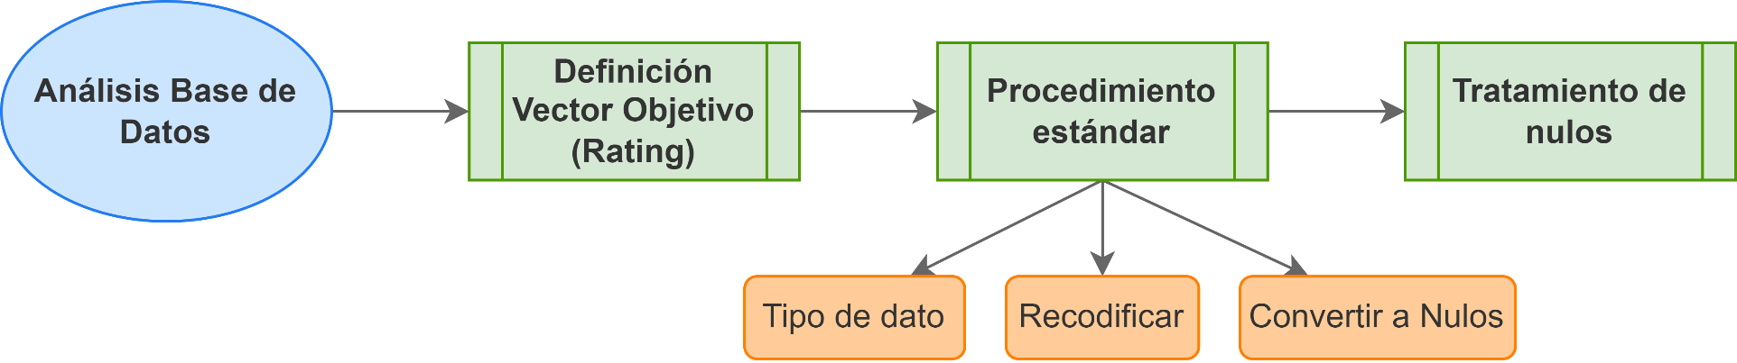
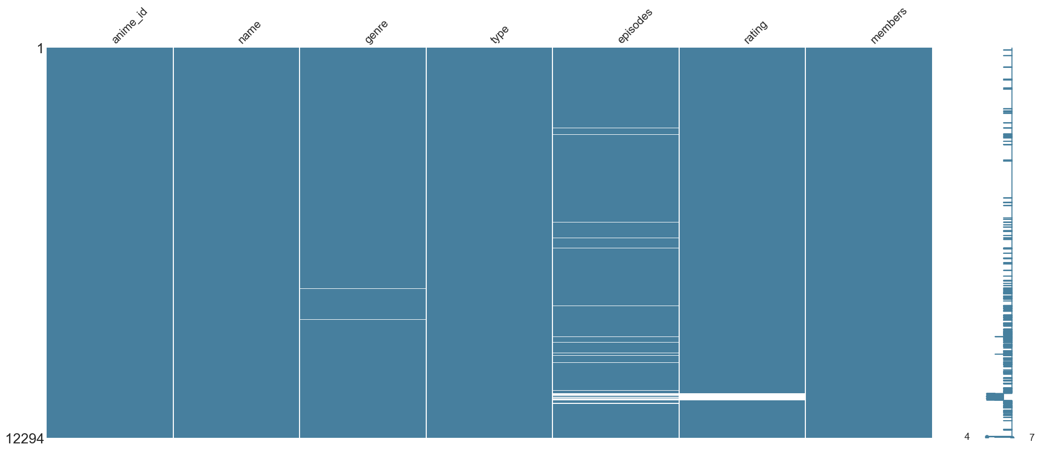
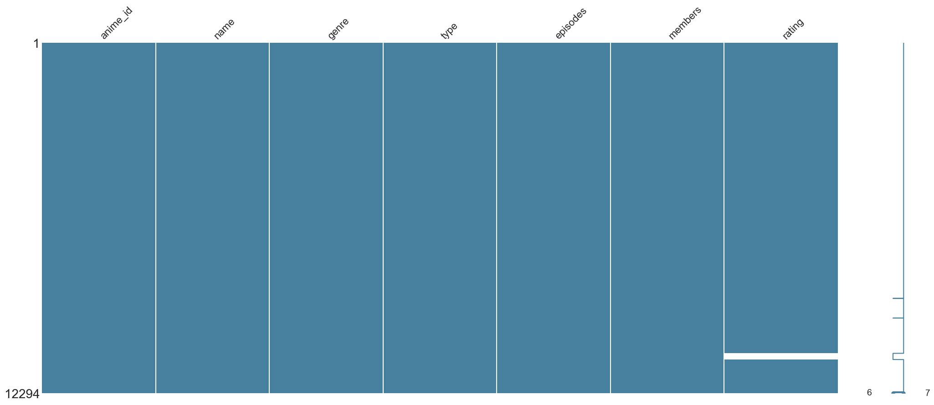
Análisis básico base de datos
Género | Tipo | Episodios | Rating | Miembros
Género | Tipo | Episodios | Miembros | Rating

Slide 8
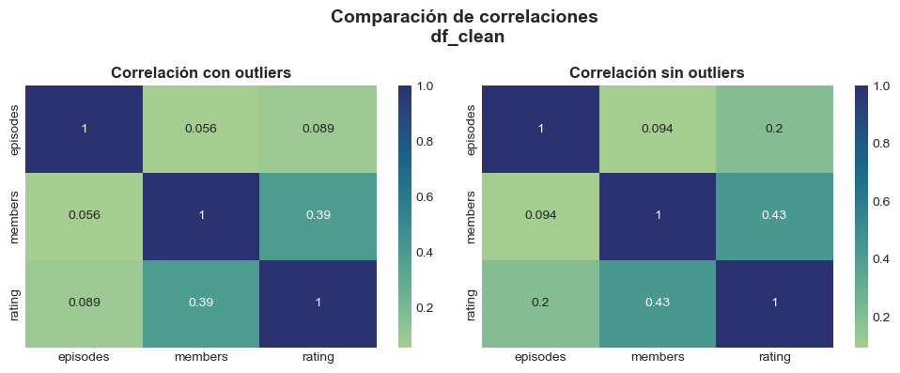
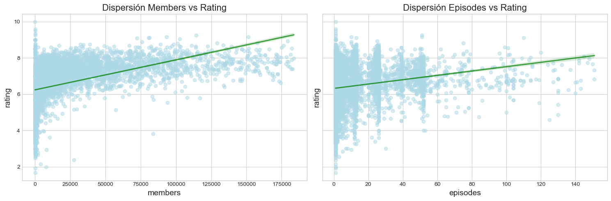
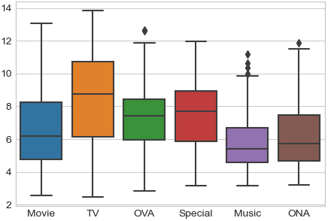
Estrategia análisis descriptivo
Indicadores Estadísticos:
Media.
Mediana.
Desv.estd.
Percentiles.
Graficar:
Correlaciones entre V.O y atributos continuos.
Graficar distribuciones y outliers.
Estrategias de estandarización:
StandardScaler, RobustScaler.
Logaritmo, Raíz cuadrada.
Eliminación de outliers.

Slide 9
Etapa 02
Implementación de modelos

Slide 10
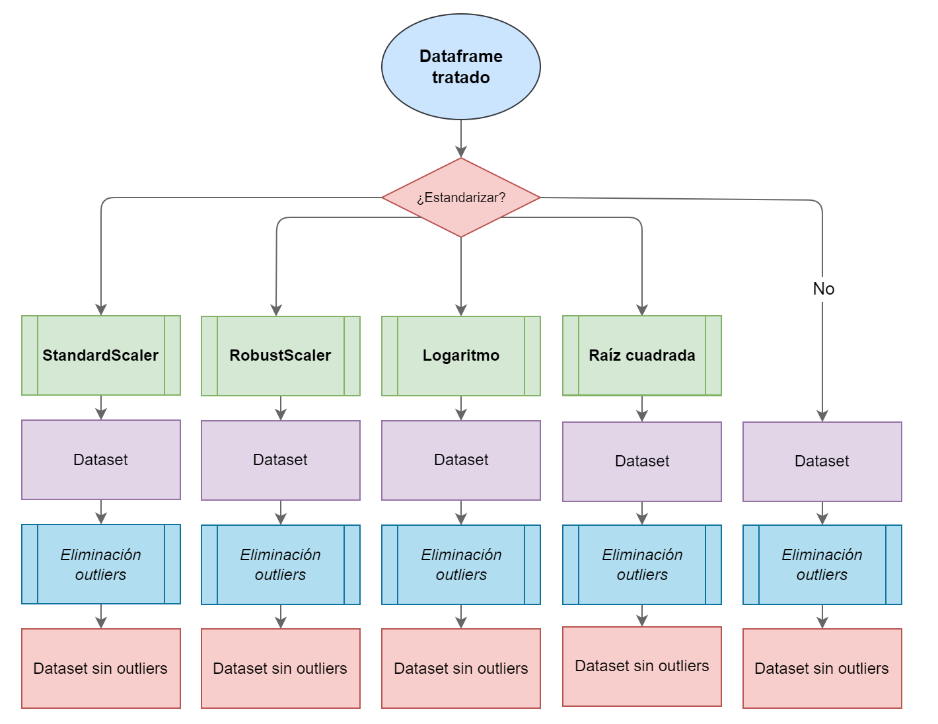
Preprocesamiento

Slide 11
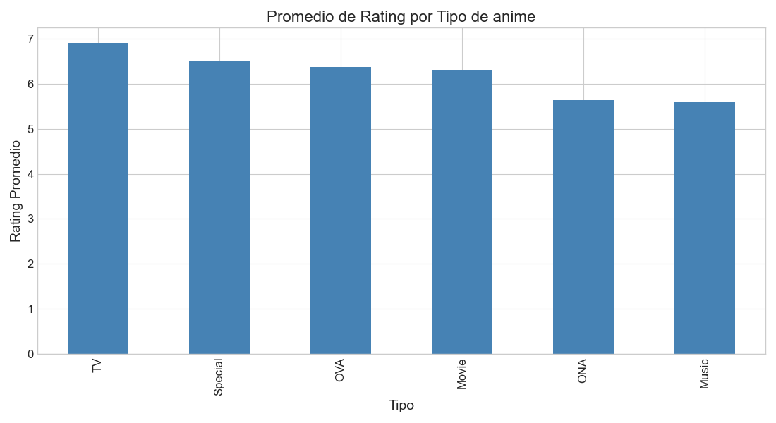
 | Rating Media | Name Cantidad | Members Media | Episodes Media
Tipo
TV | 6,90 | 3671 | 43774,97 | 35,01
Special | 6,52 | 1671 | 7691,87 | 2,56
OVA | 6,38 | 3285 | 6013,90 | 2,41
Movie | 6,32 | 2297 | 10392,40 | 1,10
ONA | 5,64 | 652 | 4150,25 | 6,48
Music | 5,59 | 488 | 1311,84 | 1,13
Preprocesamiento

Slide 12
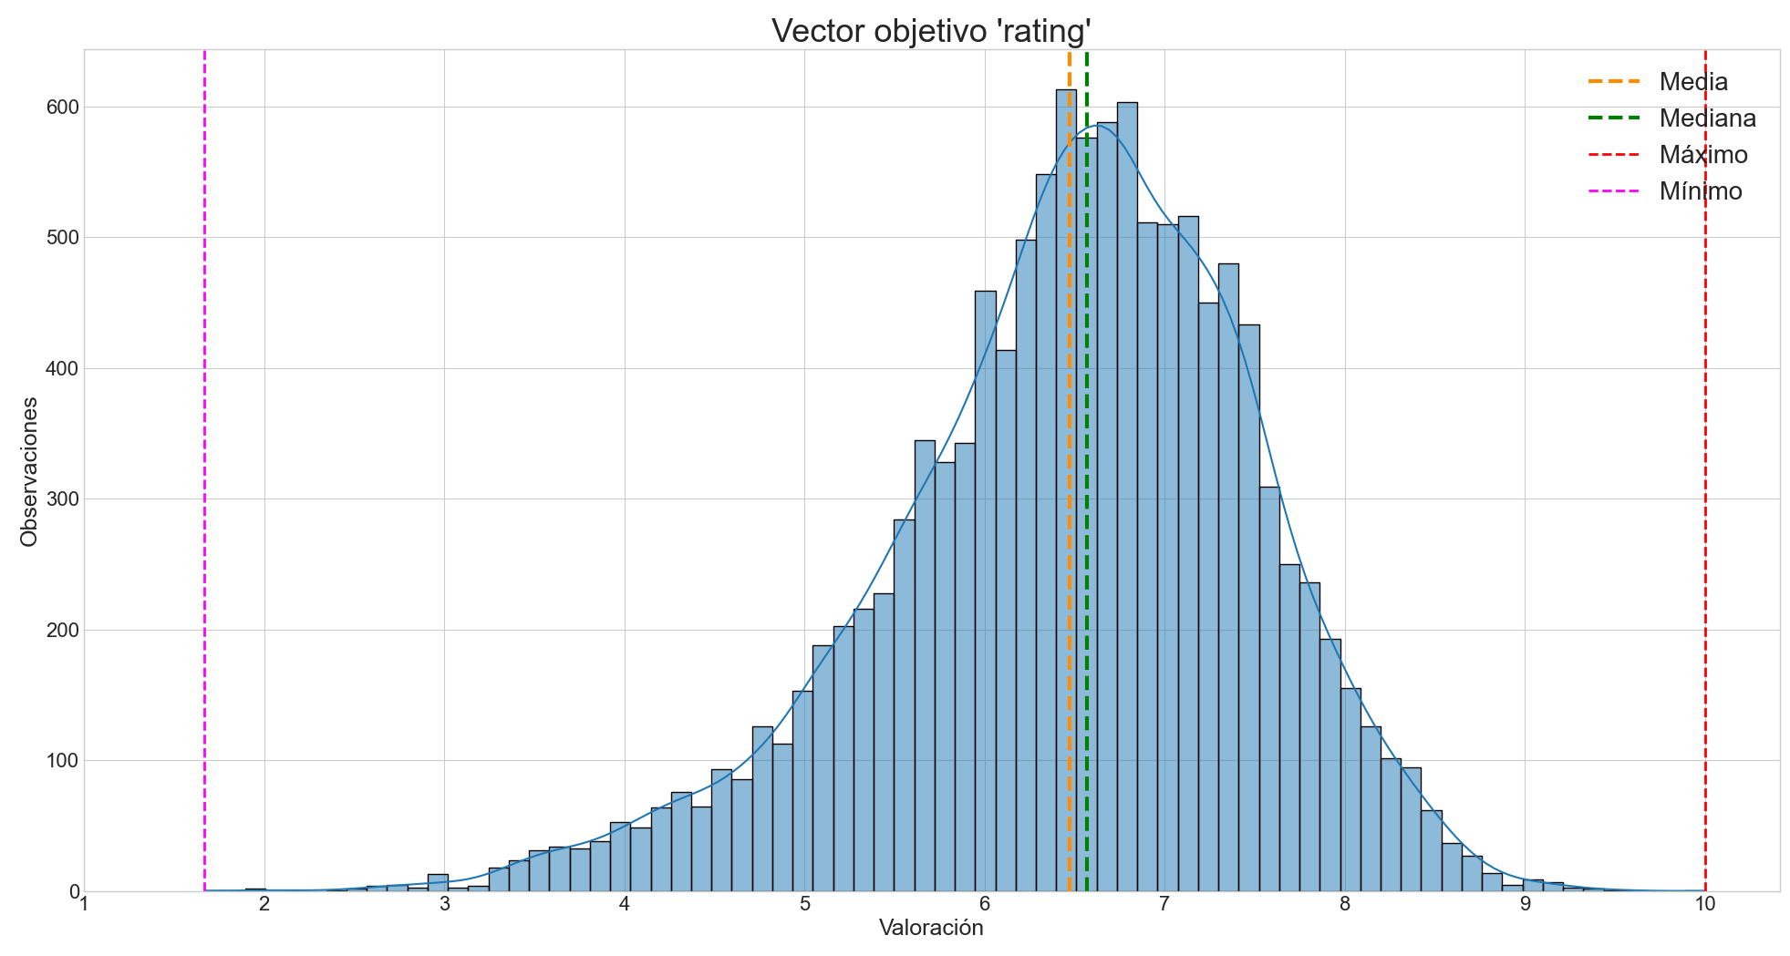
Análisis descriptivo

Slide 13
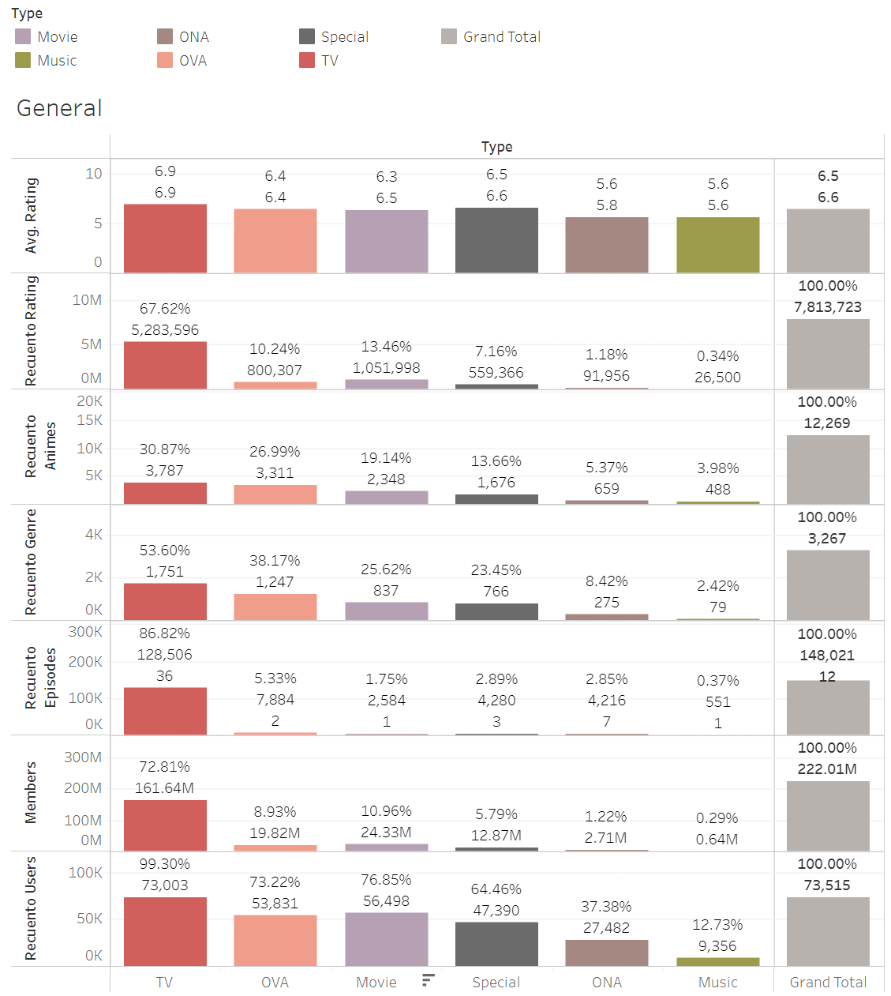
Análisis descriptivo

Slide 14
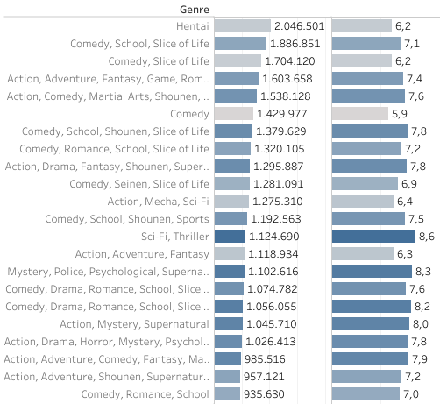
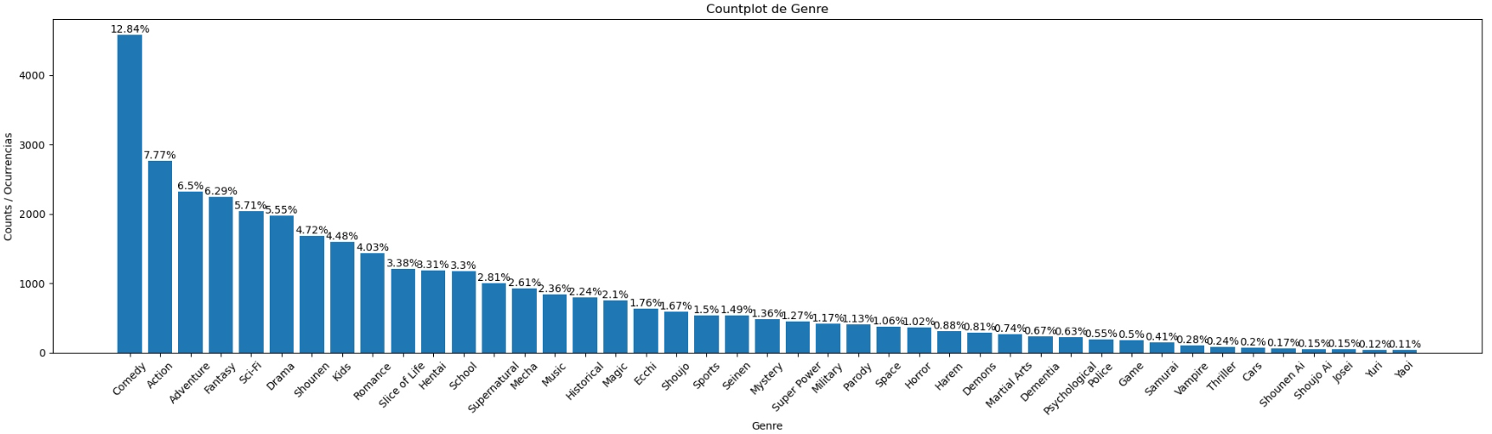
Análisis descriptivo
Género vs Rating
Distribución Géneros

Slide 15
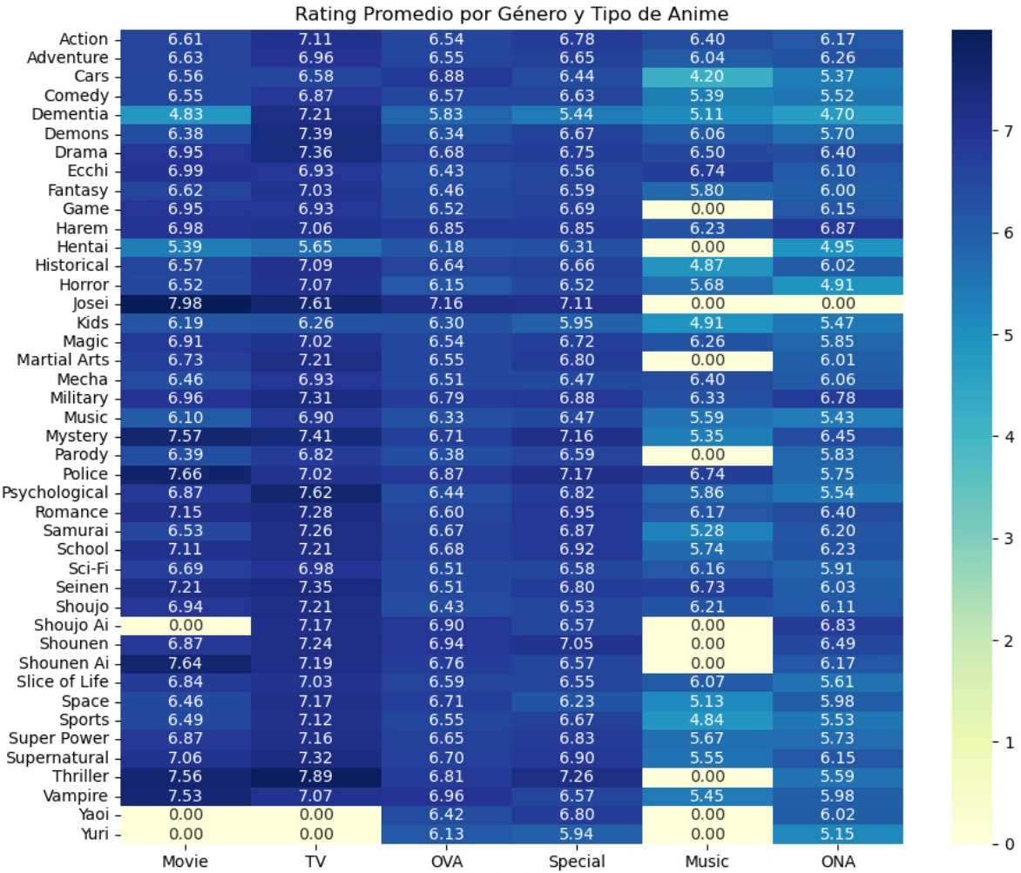
Análisis descriptivo
Heatmap Rating Promedio

Slide 16
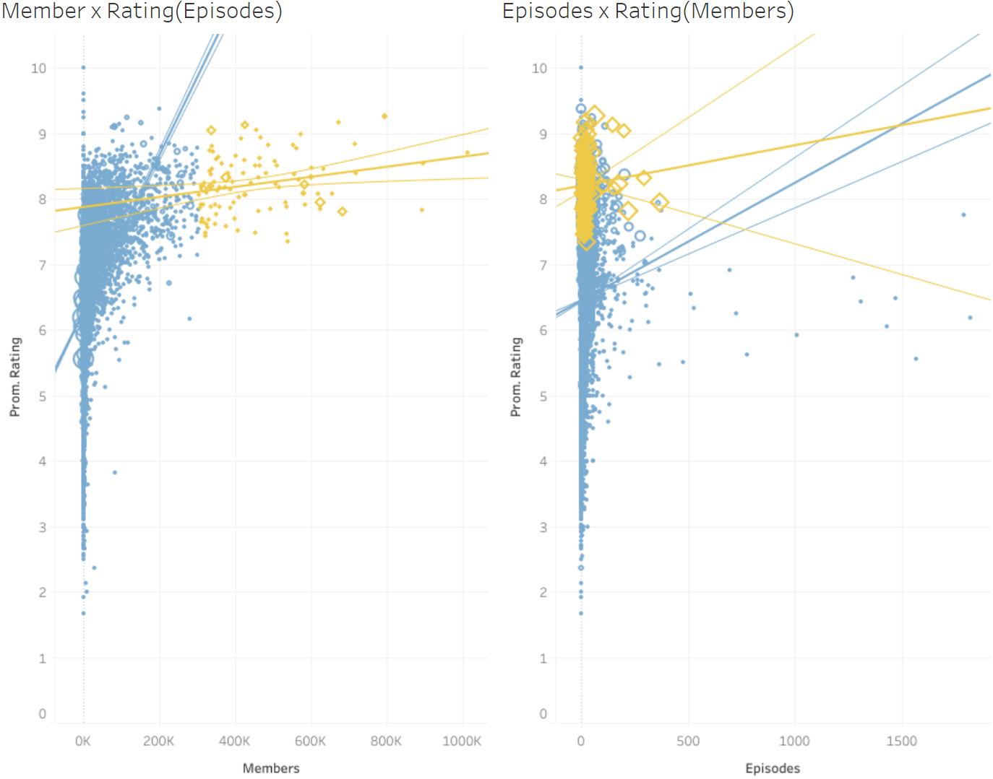
Análisis descriptivo
Dispersiones
Members
x
Rating
(Episodes)
Episodes
x
Rating
(Members)

Slide 17
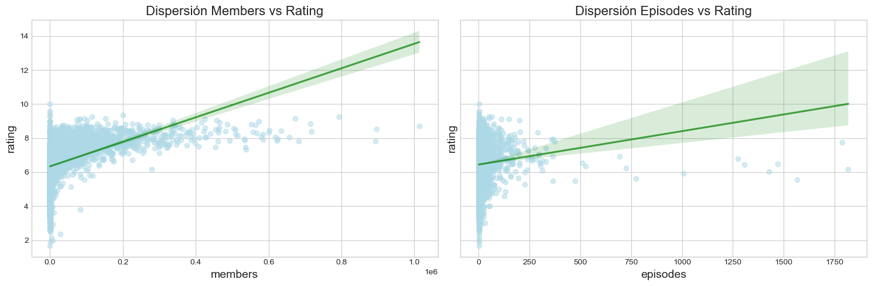
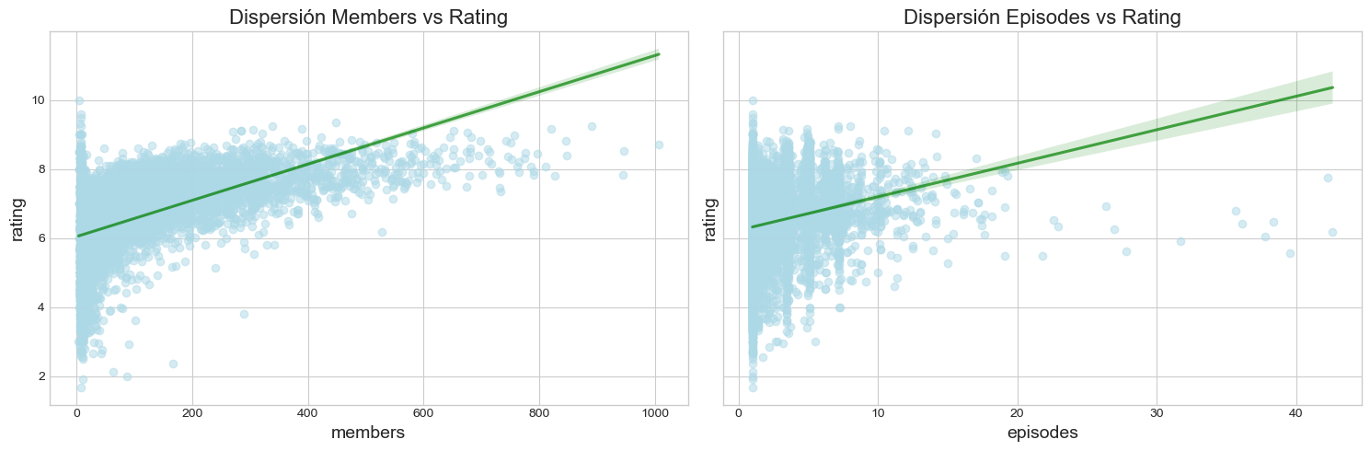
Análisis descriptivo
Dataframe limpio
(outliers sin tratar)
Dataframe raíz cuadrada
(outliers sin tratar)

Slide 18
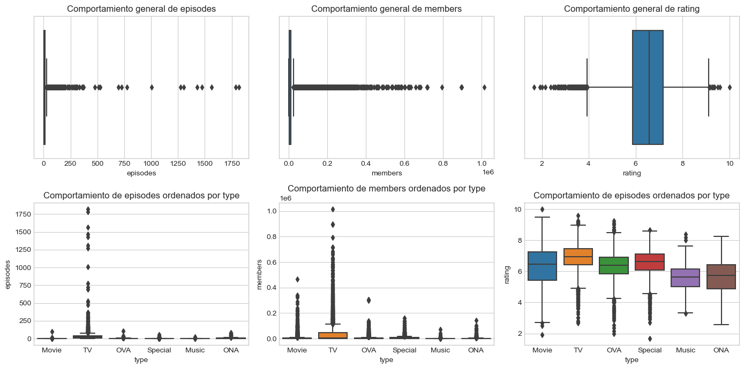
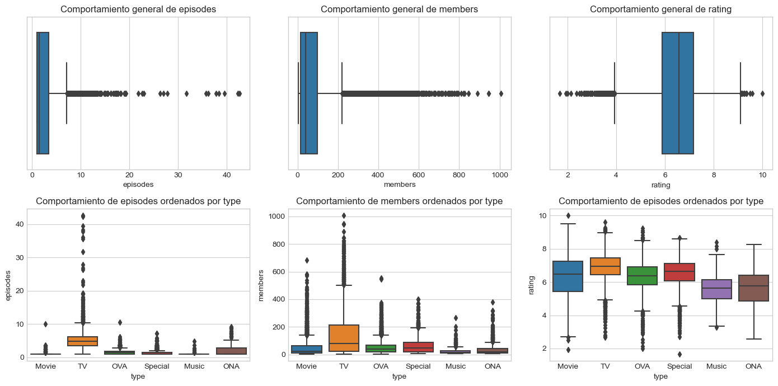
Comportamiento Outliers
Dataframe limpio
(outliers sin tratar)
Dataframe raíz cuadrada
(outliers sin tratar)

Slide 19
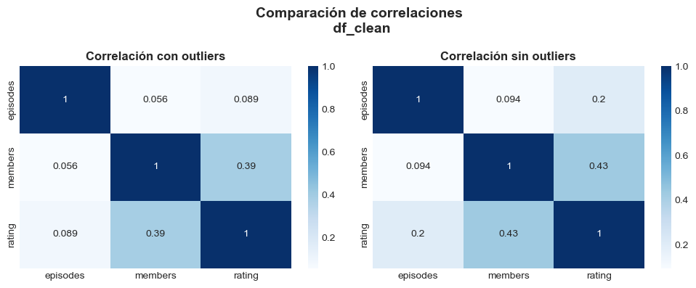
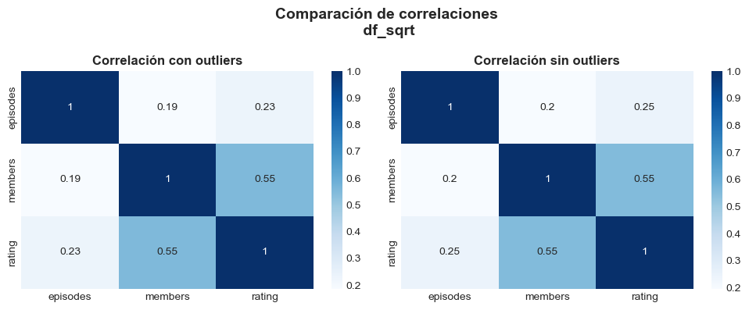
Correlación atributos
Dataframe limpio
Dataframe raíz cuadrada

Slide 20

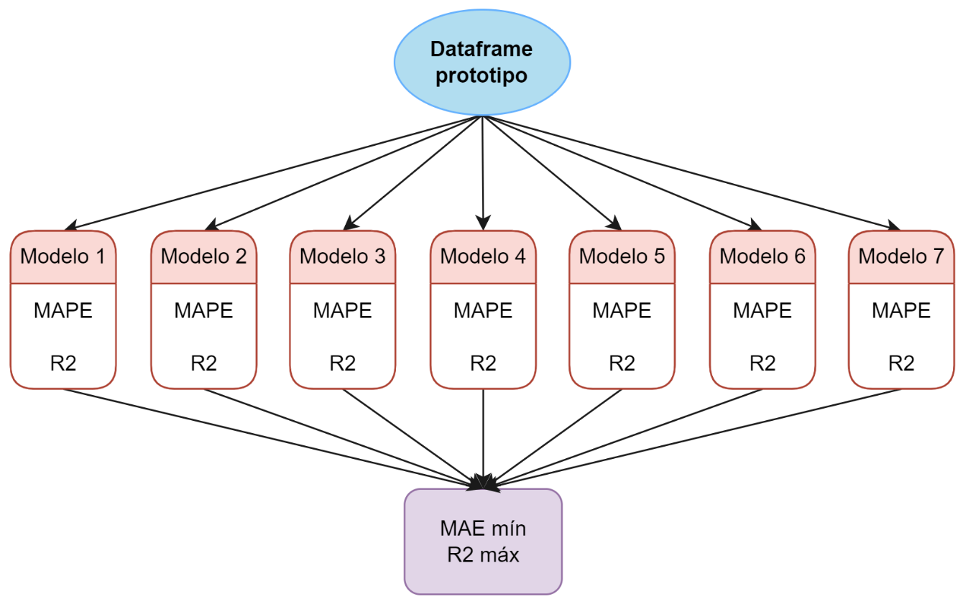
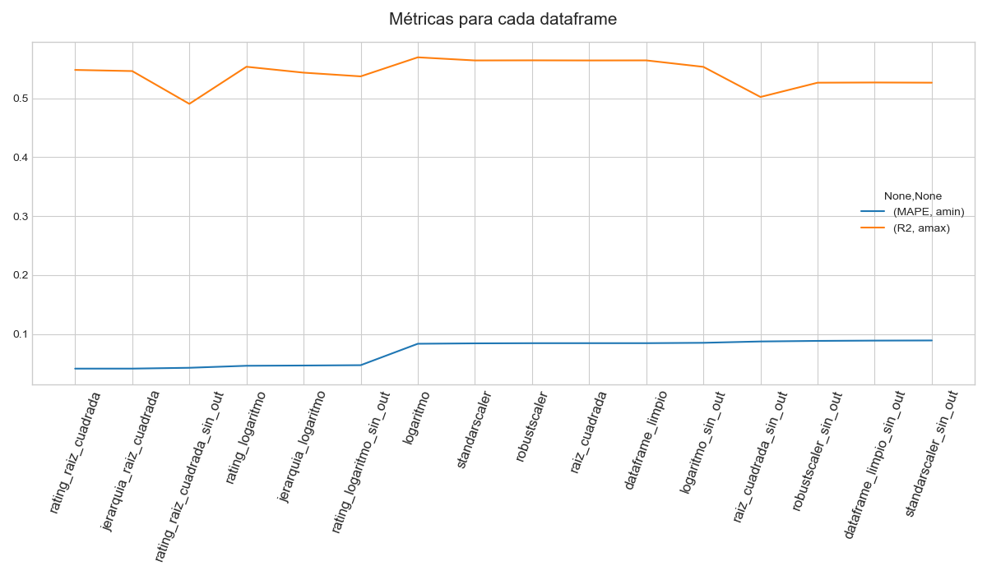
Elección de modelos candidatos

Slide 21
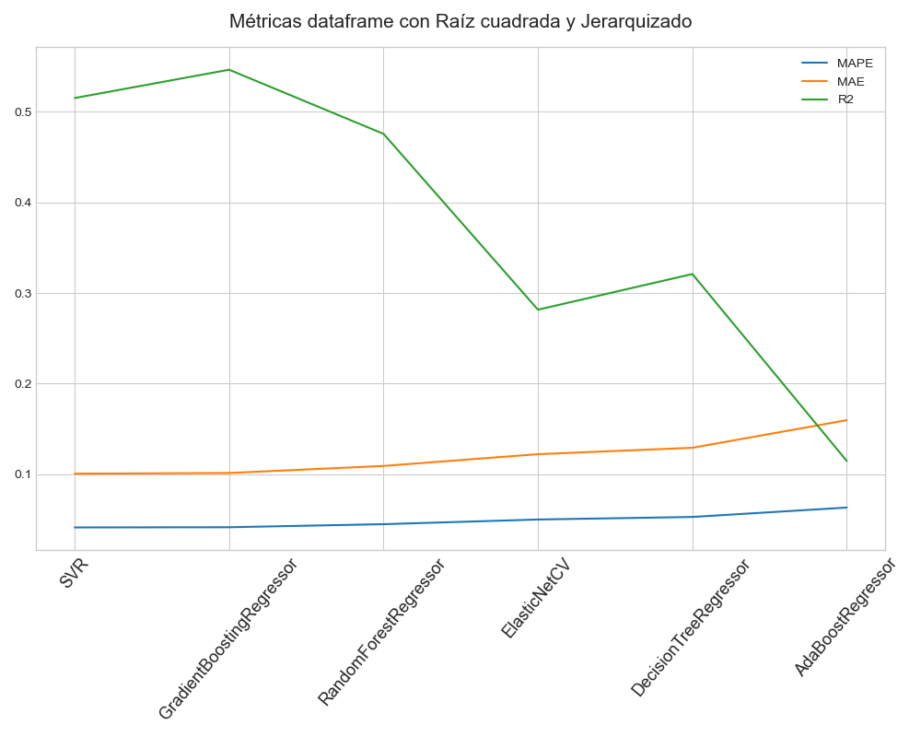
Elección de modelos candidatos
 | Métricas
Modelo | MAPE | MAE | R2
Regresión Lineal, predicciones acotadas entre 0 y 10 | 1,8 | 4,6 | -536

Slide 22
Mejor Modelo
Algoritmo potenciador del gradiente que entrena modelos débiles basados en árboles de decisión
Estimadores: Árboles utilizados en el proceso de entrenamiento
Aprendizaje: Factor de aprendizaje del aporte de cada árbol
Sub-muestra: Sub muestras
Parámetros | Valor en Grilla
Estimadores | [1, 10, 50, 100]
Aprendizaje | [0.01, 0.2, 0.5, 1, 5 ,10]
Sub-muestra | [0.1, 0.2, 0.3, 0.4, 0.5, 0.6, 0.7, 0.8, 0.9, 1.0 ]

Slide 23
Etapa 03
Análisis de Resultados

Slide 24
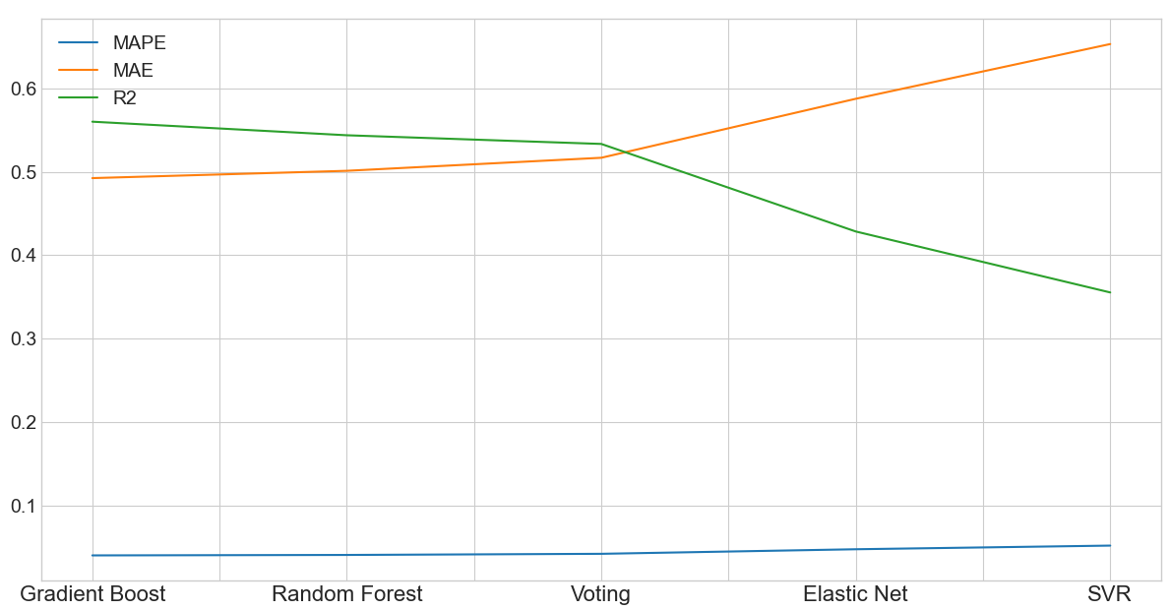
Métricas Modelos
 | Métricas
 | Entrenamiento |  |  | Validación
Modelo | MAPE | MAE | R2 | MAPE | MAE | R2
GradientBoostingRegressor | 3,82% | 0,46 | 64,07% | 4,08% | 0,49 | 55,98%
RandomForestRegressor | 3,95% | 0,48 | 60,96% | 4,14% | 0,50 | 54,35%
VotingRegressor | 4,24% | 0,51 | 56,09% | 4,27% | 0,52 | 53,32%
ElasticNetCV | 4,31% | 0,52 | 54,46% | 4,82% | 0,59 | 42,84%
SVR | 4,97% | 0,62 | 45,98% | 5,25% | 0,65 | 35,55%

Slide 25
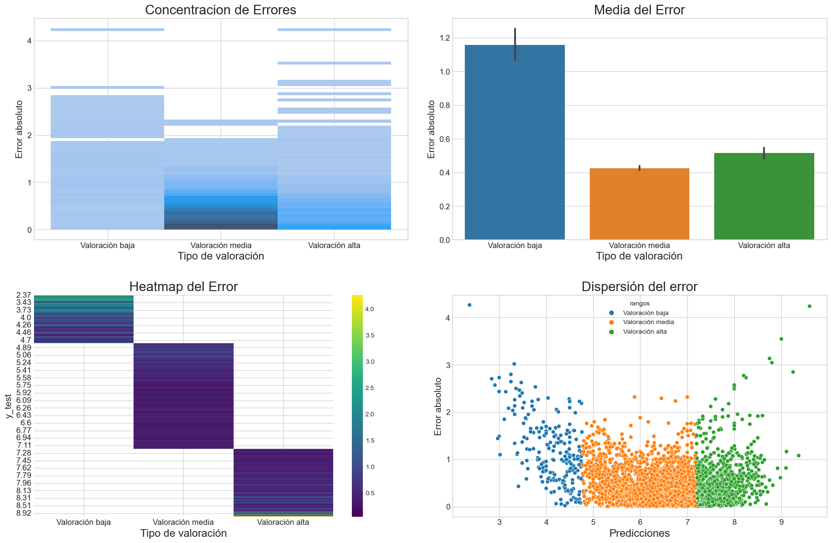

Comportamiento del error
Gradient Boosting

Slide 26
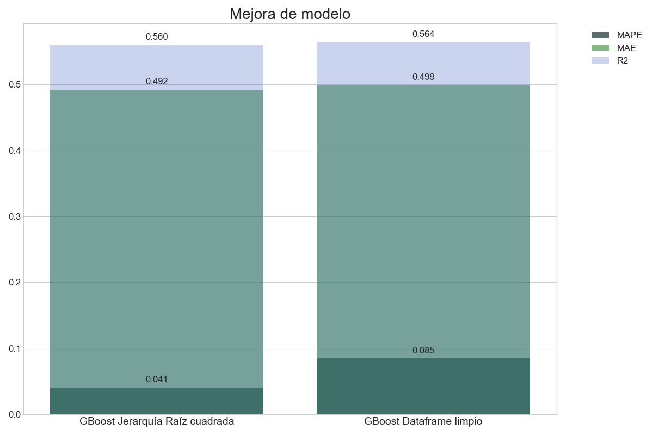
Mejoras
 | Métricas
Modelo | MAPE | MAE | R2
Gboost jerarquía | 4,1% | 0,492 | 56,0%
Gboost Dataframe limpio | 8,5% | 0,499 | 56,4%
Mejora | 4,4% | 0,007 | 0,4%

Slide 27
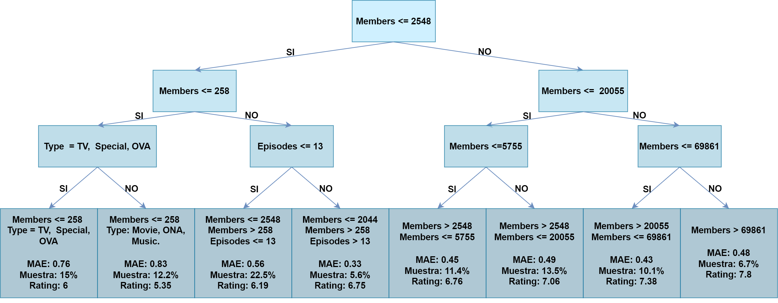
Importancia de atributos
MAE Modelo
3.98

Slide 28
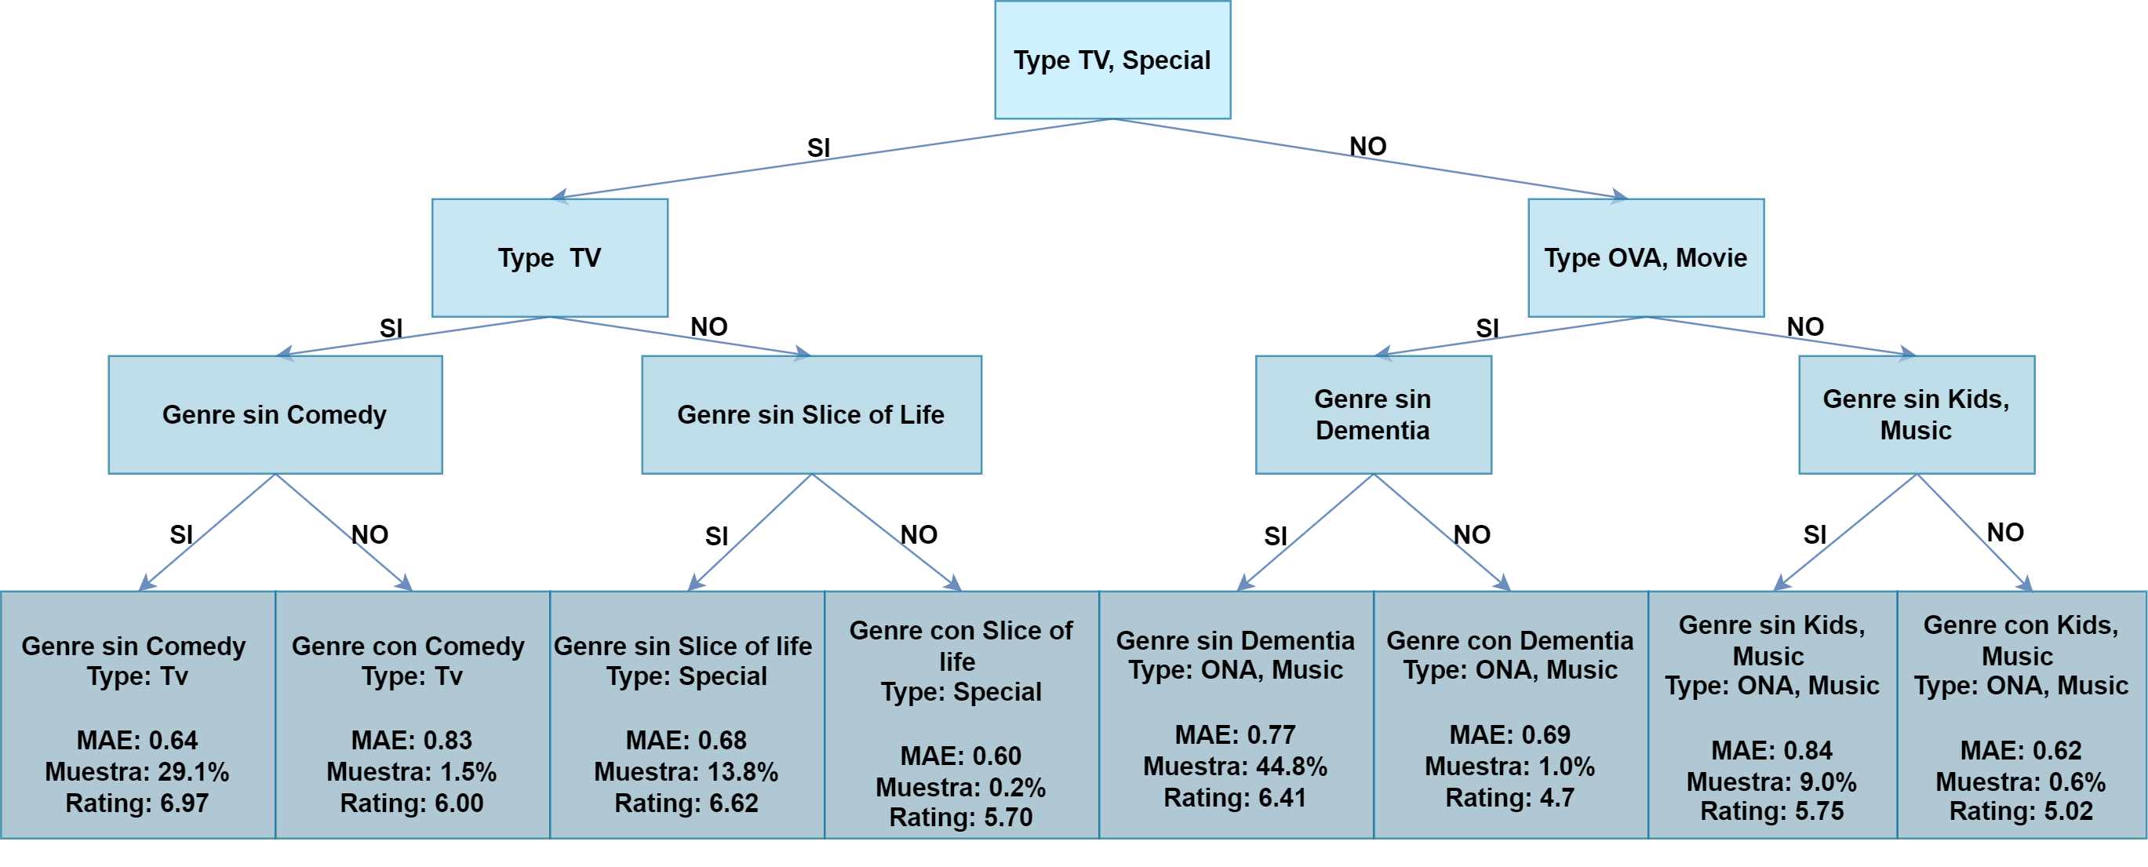
Importancia de atributos
MAE Modelo
3.97

Slide 29
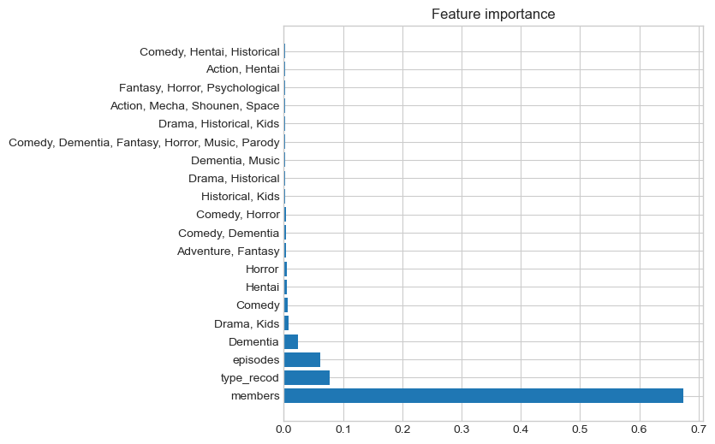
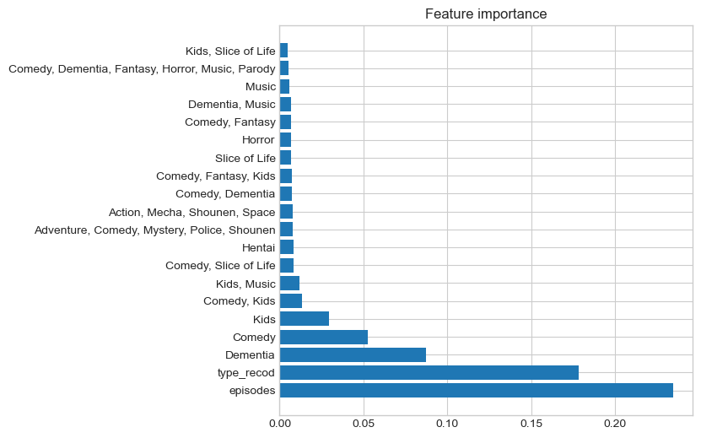
Importancia de atributos
Dataframe
Jerarquizado
completo
 | Métricas
Modelo | MAPE | MAE | R2
Gboost jerarquizado | 4,1% | 0,492 | 56,0%
Gboost jerarquizado por género | 5,44% | 0,666 | 29,6%
Dataframe
Jerarquizado
sin members

Slide 30
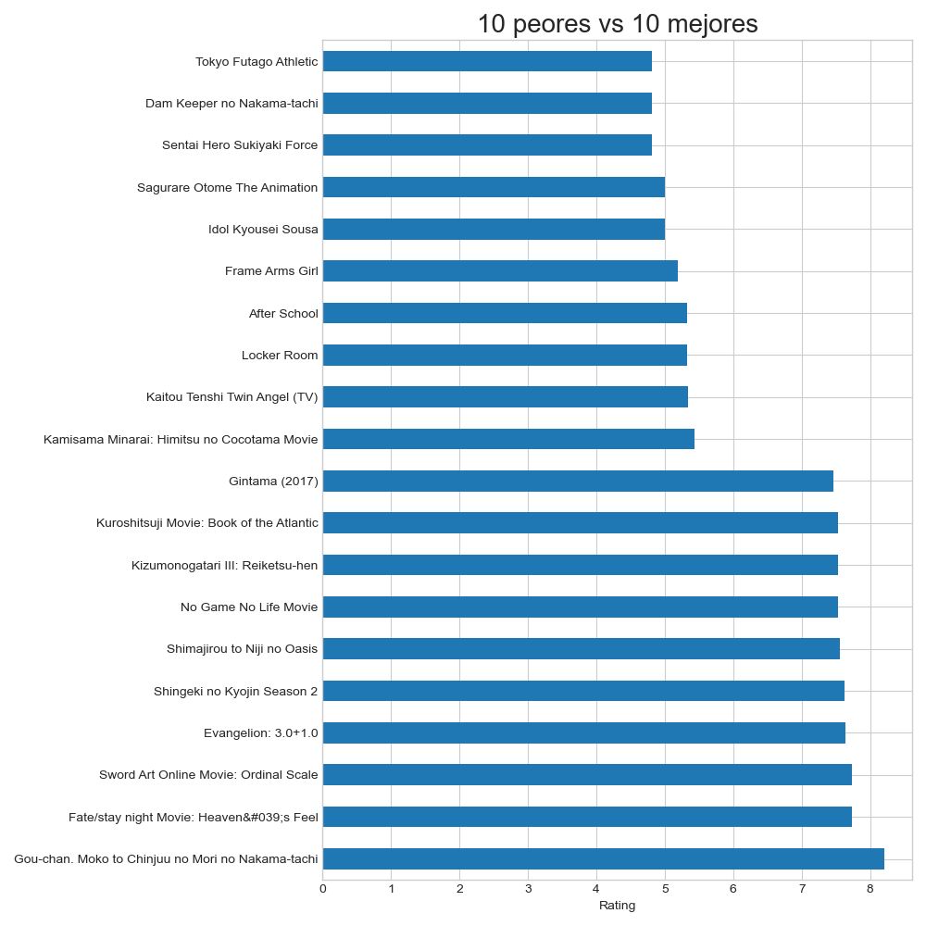
Modelo de negocios
Implementación del modelo
Optimizar ganancias con publicidad
Actualizar constantemente la base de datos
Evaluar desempeño real

Slide 31
Gracias por su atención

